Slide 1
2026 RESTART SUCCESS PACKAGE
멀티모달 AI 기반 웨딩 매칭 플랫폼
「특별한 시간」
사업계획서
대표 김찬주

Slide 2
멀티모달 AI 기반 웨딩 매칭 플랫폼
2026 RESTART SUCCESS PACKAGE
「특별한 시간」
사업계획서
대표 김찬주

Slide 3
멀티모달 AI 기반 웨딩 매칭 플랫폼
2026 RESTART SUCCESS PACKAGE
「특별한 시간」
사업계획서
대표 김찬주

Slide 4
멀티모달 AI 기반 웨딩 매칭 플랫폼
2026 RESTART SUCCESS PACKAGE
「특별한 시간」
사업계획서
대표 김찬주

Slide 5
목차
AT A GLANCE
개요
문제
해결
성장 전략
팀

Slide 6
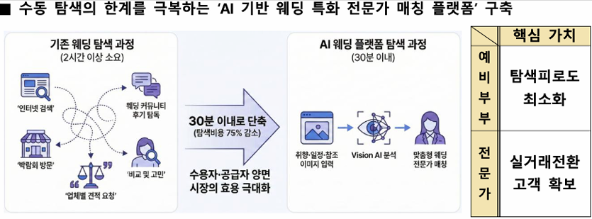
아이템 개요
AT A GLANCE
PROBLEM
결혼 준비의 고통
SOLUTION
취향 선택 및 AI 플래닝
VALUE
알맞은 전문가 매칭

Slide 7
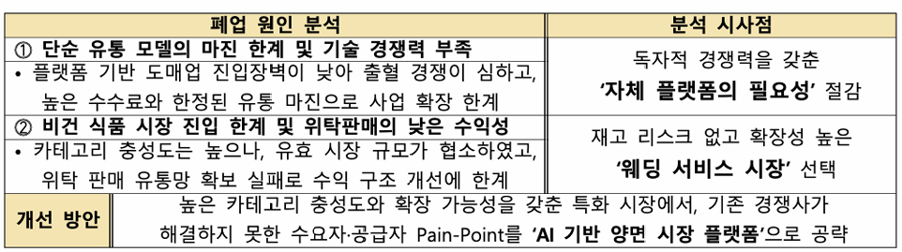
폐업 경험에서 배운 것
PROBLEM
폐업 정보
개선 전략

Slide 8
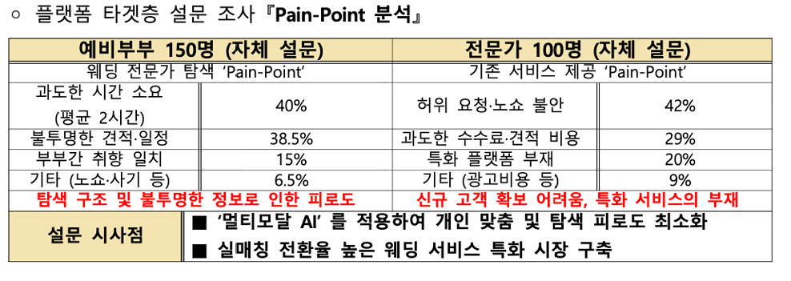
결혼 준비, 왜 이렇게 힘든가?
PROBLEM
설문조사
이런게 문제다!

Slide 9
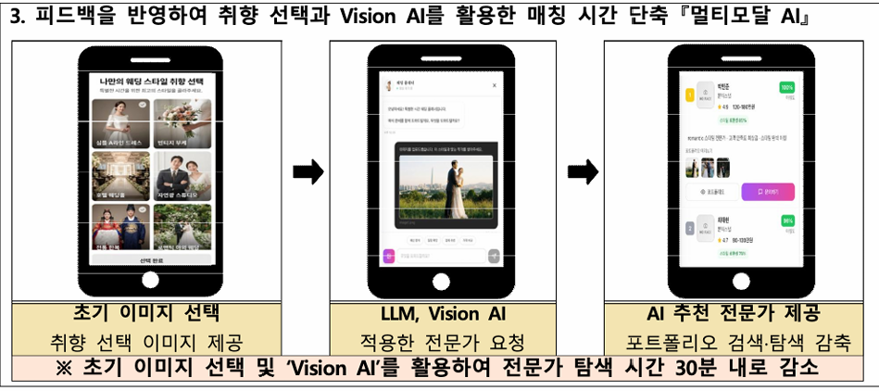
특별한 시간의 2단계 전략
SOLUTION
1단계 이상형 월드컵 취향 분석
2단계 멀티모달 AI를 이용한
전문가 매칭

Slide 10
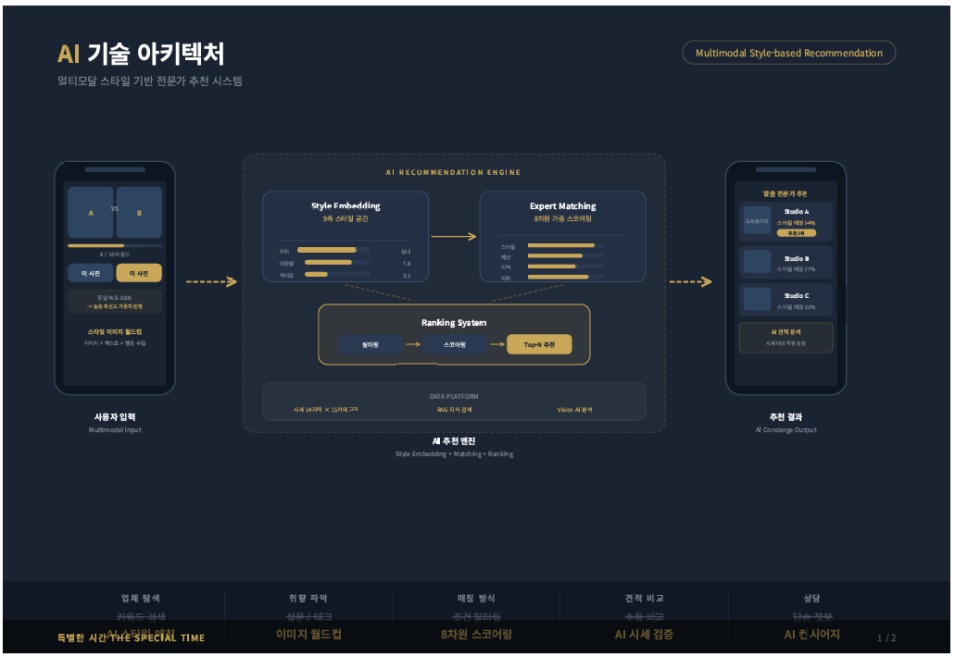
1단계 이상형 월드컵 취향 분석
SOLUTION
기술 상세도

Slide 11
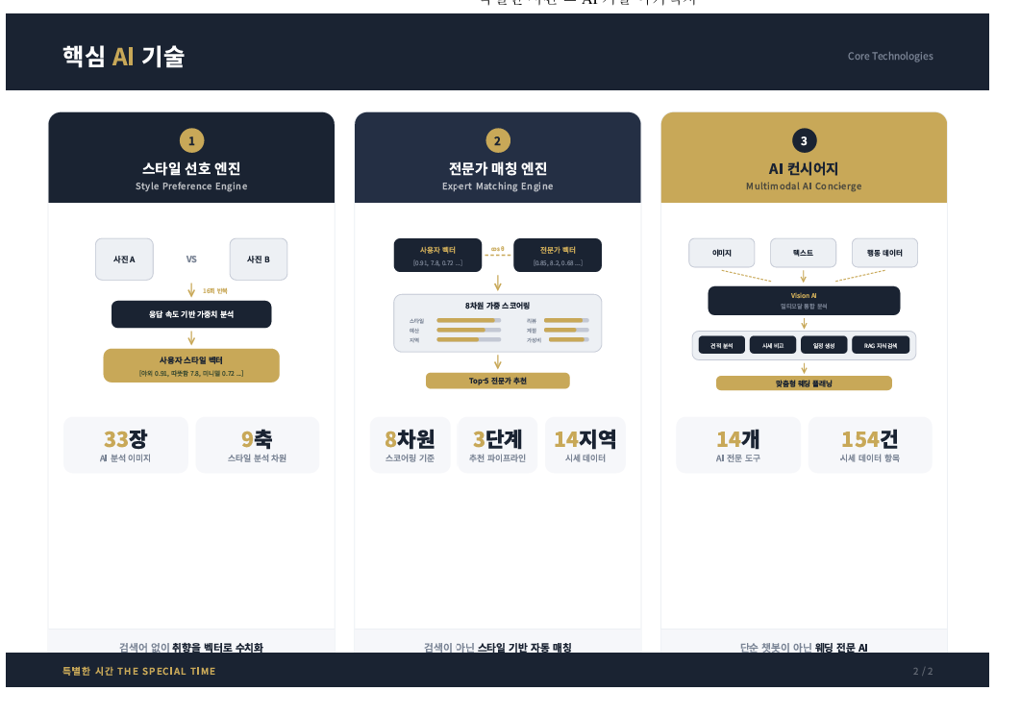
2단계 멀티모달 AI를 이용한 전문가 매칭
SOLUTION
기술 상세도

Slide 12
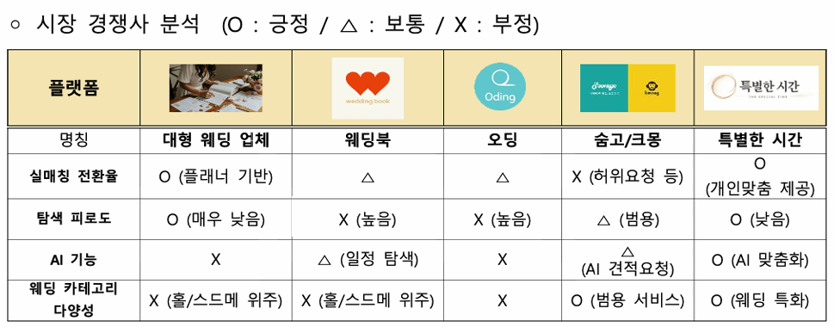
경쟁사 분석 및 차별점
GROWTH STRATEGY
O/X 표
차별점: 예비부부에게 취향 분석과 멀티모달 AI 기반 추천/매칭

Slide 13
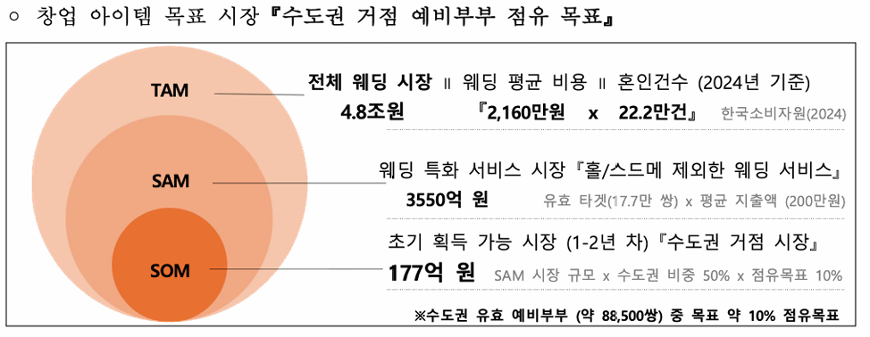
시장 분석
GROWTH STRATEGY
TAM/SAM/SOM

Slide 14
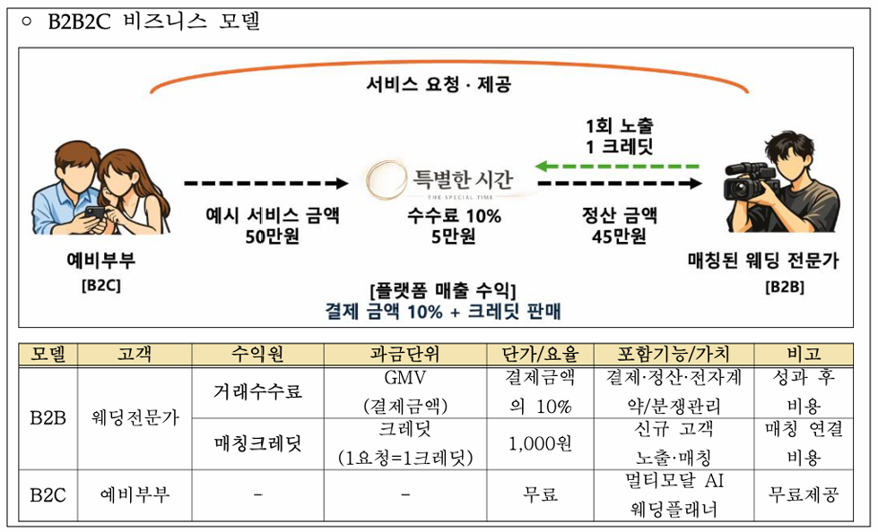
BM
GROWTH STRATEGY
BM 그림

Slide 15
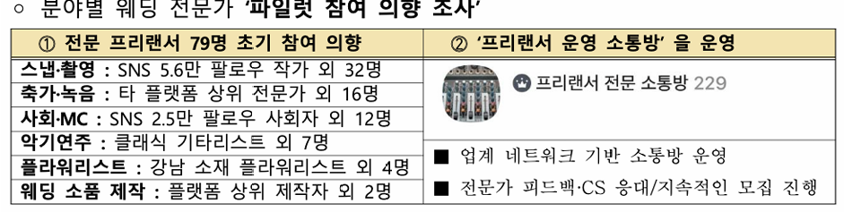
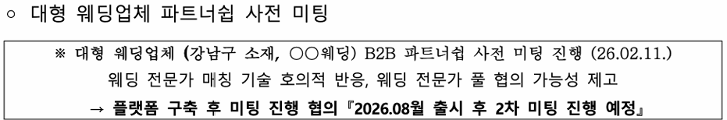
현장 검증
FEASIBILITY
의향 조사 이런 거 했다~
사전 미팅 이런 거 했다~

Slide 16
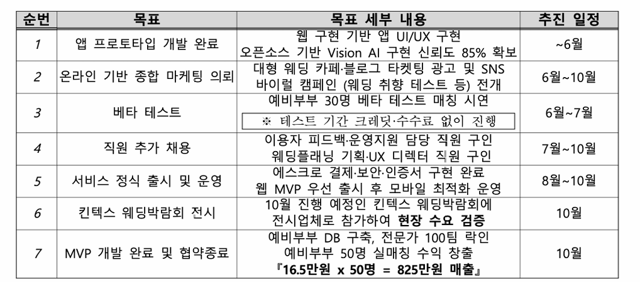
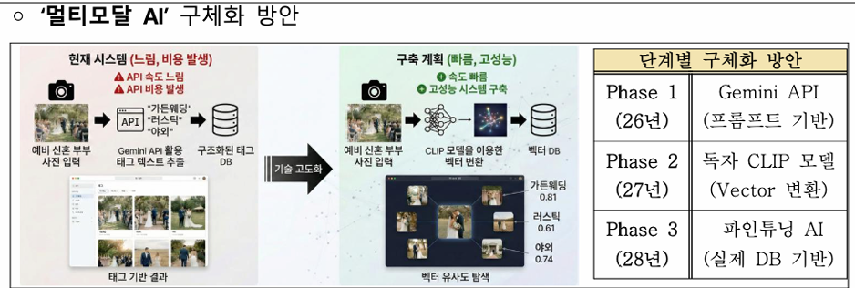
사업 기간 내 할 일
FEASIBILITY
사업 기간 내 할 일: 앱 완성 및 AI 고도화 (핵심 KPI)

Slide 17
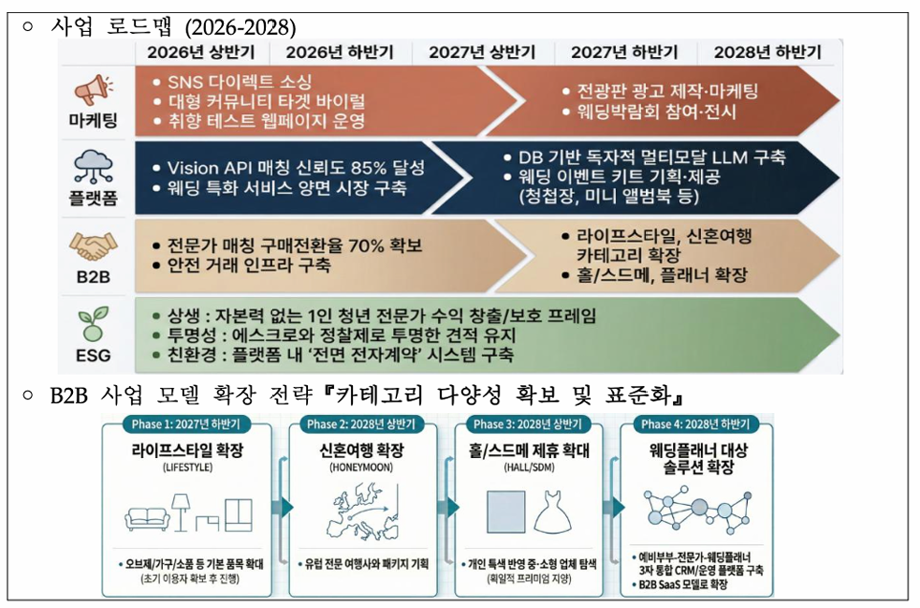
사업 기간 외 할 일
FEASIBILITY
사업 기간 외 할 일: 마케팅 로드맵, 성장 로드맵

Slide 18
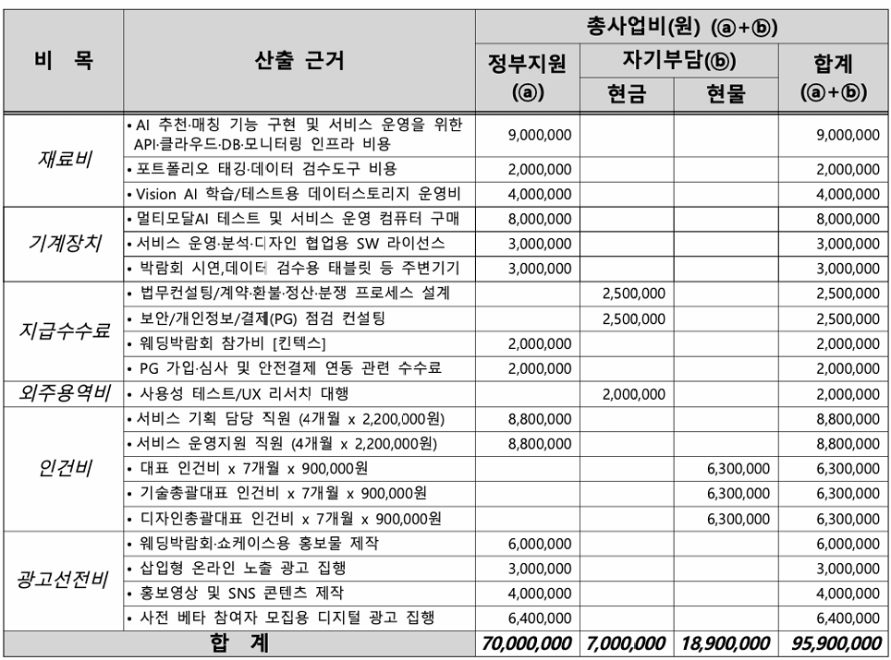
사업비 구성
BUDGET
사업비

Slide 19
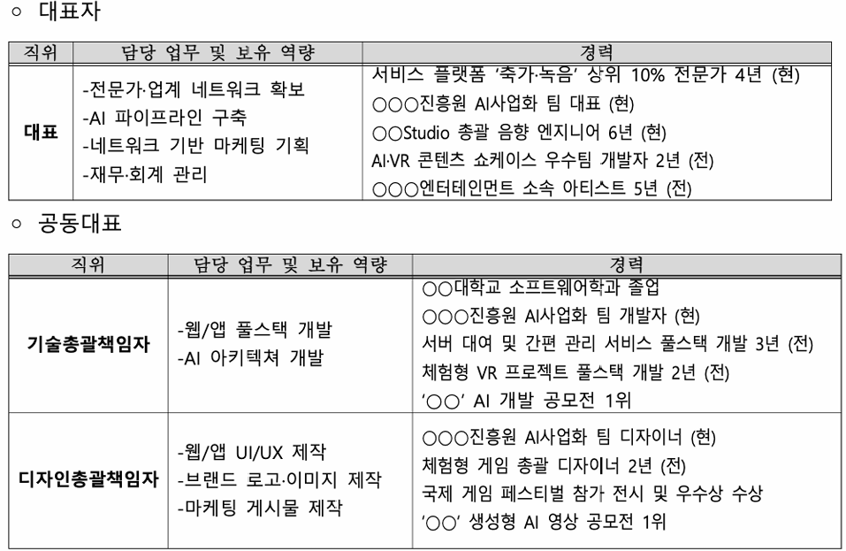
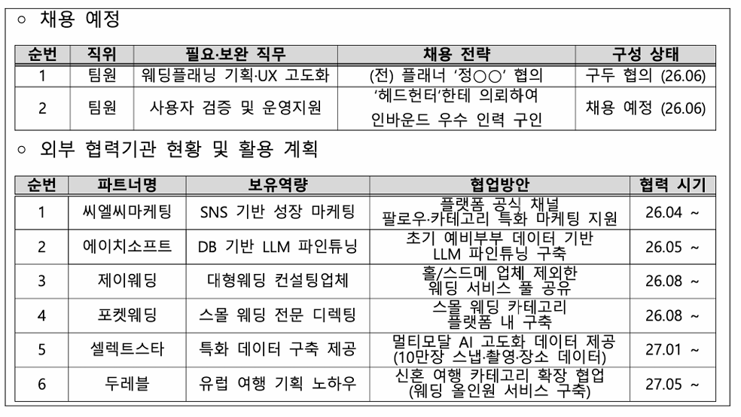
TEAM
TEAM
팀 소개

Slide 20
감사
TEAM
10분 발표 10분 질의, 현재 17장

